Slide 1
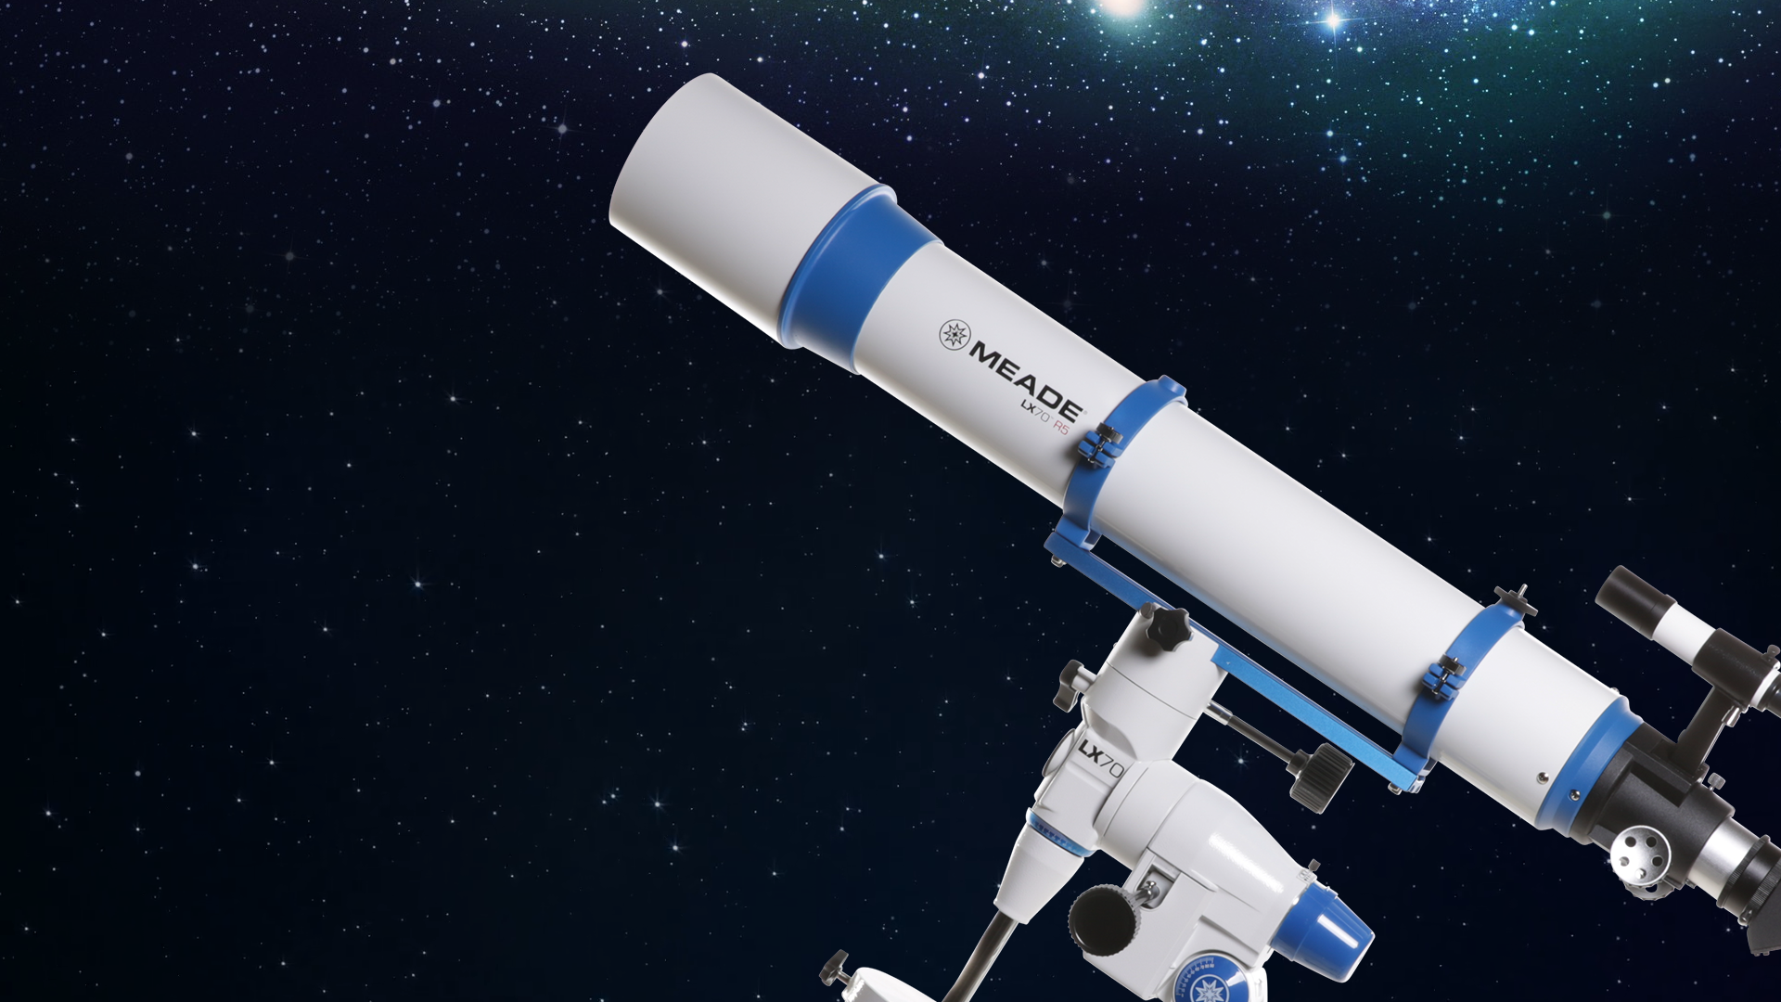
СУЧАСНІ НАЗЕМНІ Й КОСМІЧНІ ТЕЛЕСКОПИ. АСТРОНОМІЧНІ ОБСЕРВАТОРІЇ. ЗАСТОСУВАННЯ В ТЕЛЕСКОПОБУДУВАННІ ДОСЯГНЕНЬ ТЕХНІКИ І ТЕХНОЛОГІЙ

Slide 2
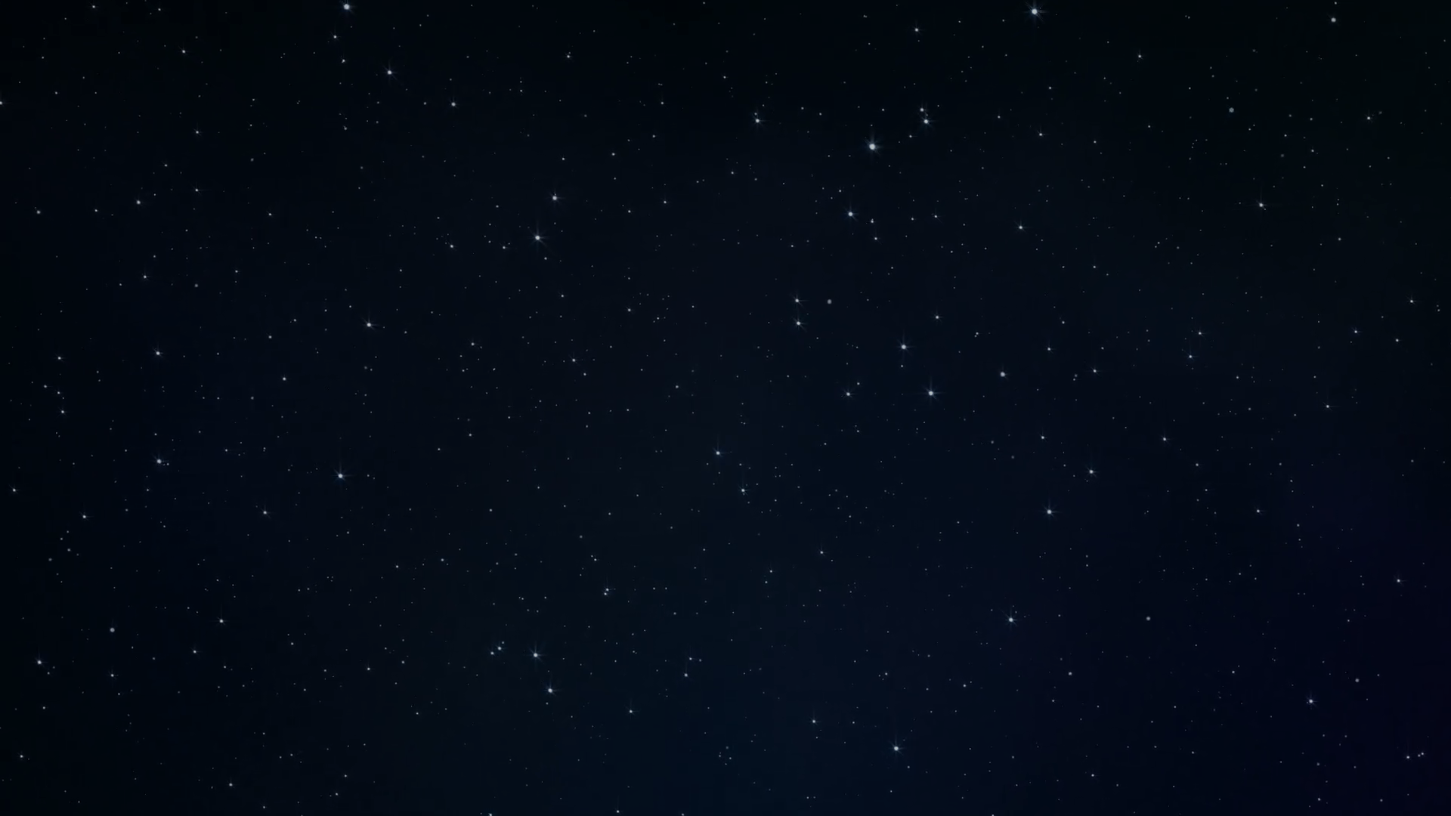
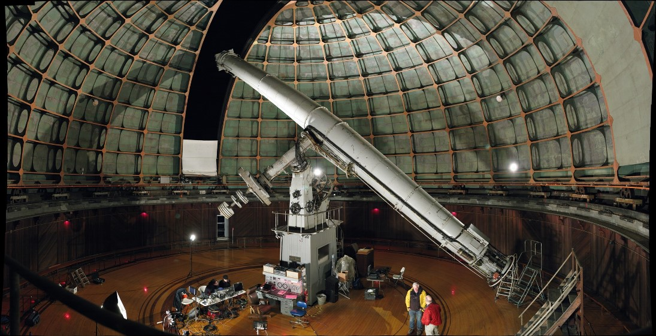
Інтелектуальна розминка
1. Навіщо роблять телескопи з дуже великими діаметрами об’єктивів?

Slide 3
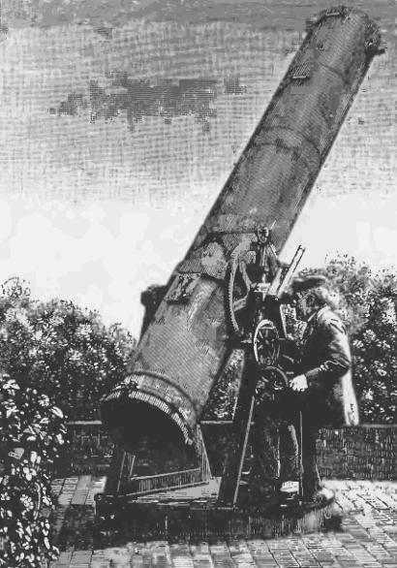
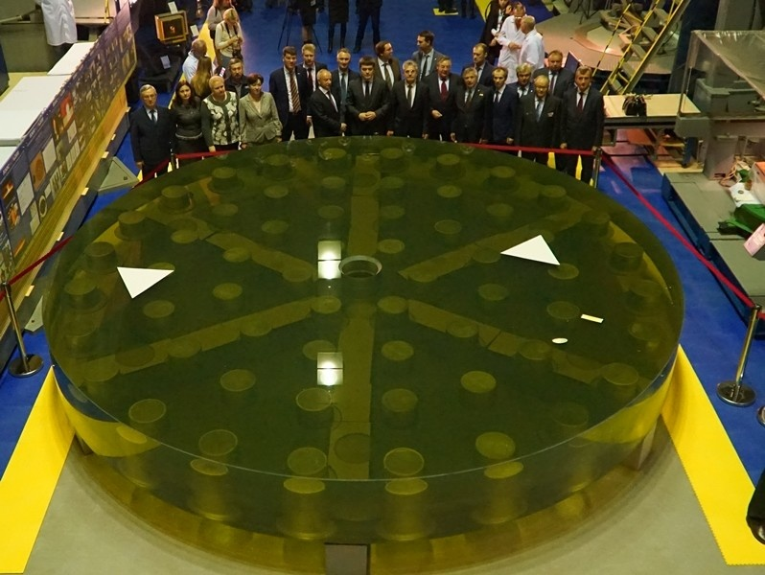
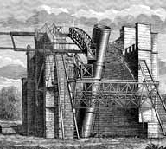
Інтелектуальна розминка
2. З якими труднощами зіткнулися астрономи?

Slide 4
Інтелектуальна розминка
3. Як їм вдалося вирішити цю проблему?
4. Які досягнення науки, техніки та новітні технології допомогли побудувати використовувати сучасні космічні та наземні телескопи?
5. Де вони розміщуються і яке місце в цьому займала і займає Україна?

Slide 5
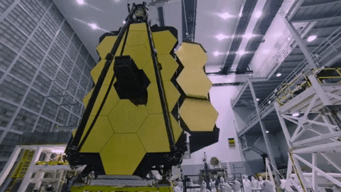
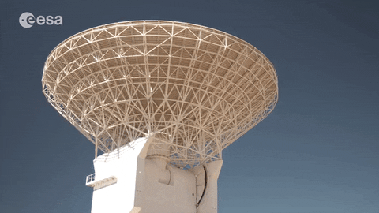
Сучасні технології в телескопобудуванні
Комп’ютерне управління формою
Тонкі, легкі та сегментовані дзеркала
Адаптивне дзеркало (антена)

Slide 6
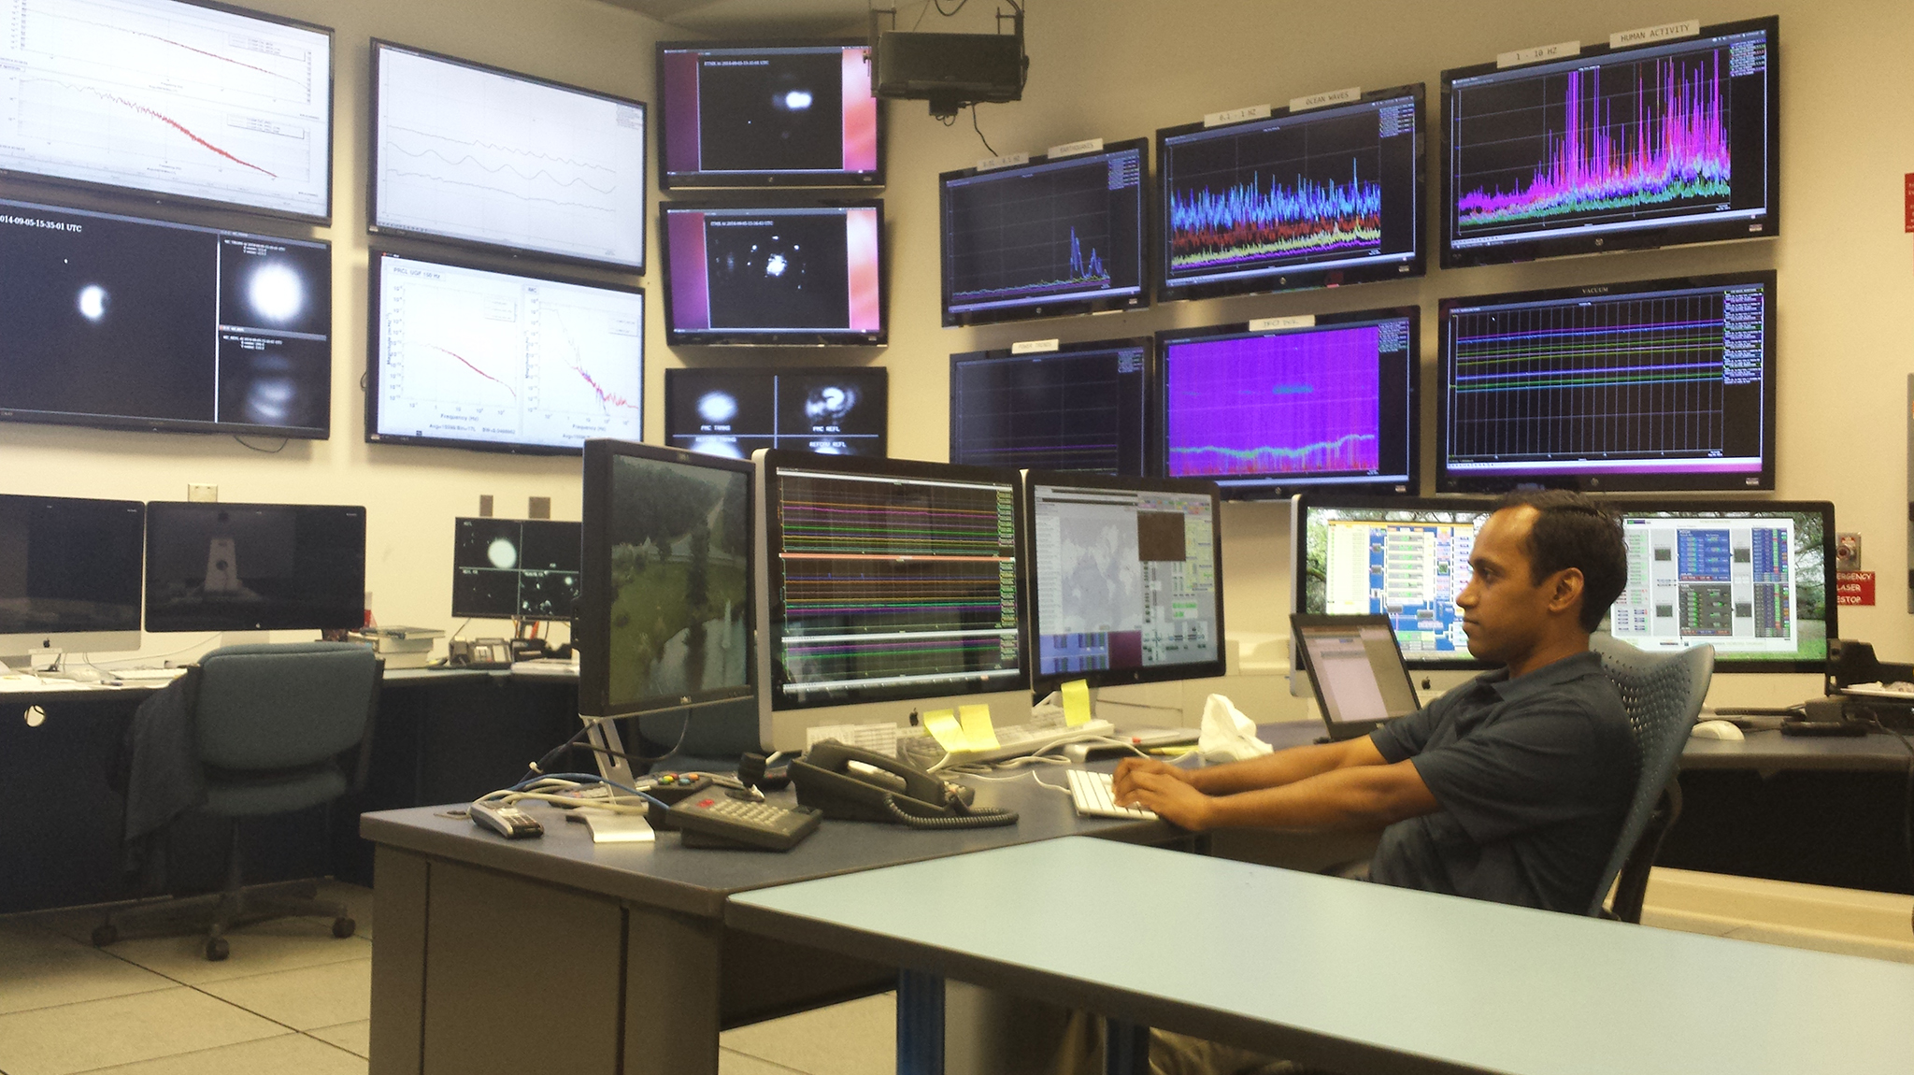
Сучасні технології в телескопобудуванні
Всі великі телескопи керуються комп’ютерами з контрольної кімнати (на відстані 1000 км)
Повністю автоматизовані, здійснюють спостереження без постійного нагляду
Штучний інтелект – пошук екзопланет
Центр керування LIGO

Slide 7
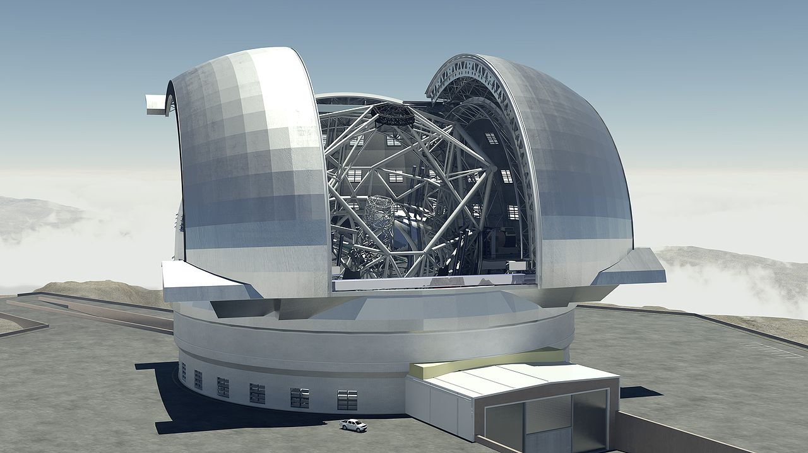
Сучасні технології в телескопобудуванні
Високошвидкісні комп’ютери дозволили будувати нові гігантські телескопи з унікальним дизайном
Проєкт: Європейський надзвичайно великий телескоп(E-ELT), 2024 рік

Slide 8
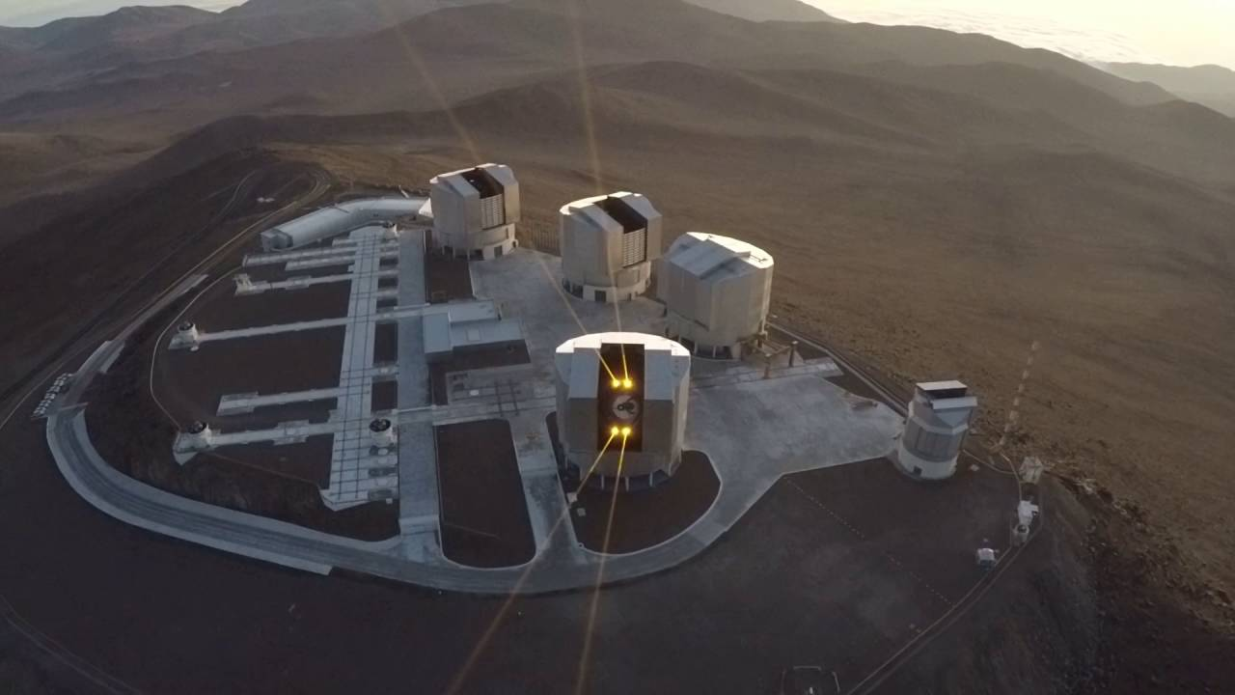
Наземні телескопи
4 телескопи і вежі із ПК, що контролюють рух дзеркал
Діаметр – 8,2 м
Товщина – 17,5 см
VERY LARGE TELESCOPE
Північ Чилі (Анди), Європейська Південна обсерваторія
Кожен може працювати самостійно або як один телескоп

Slide 9
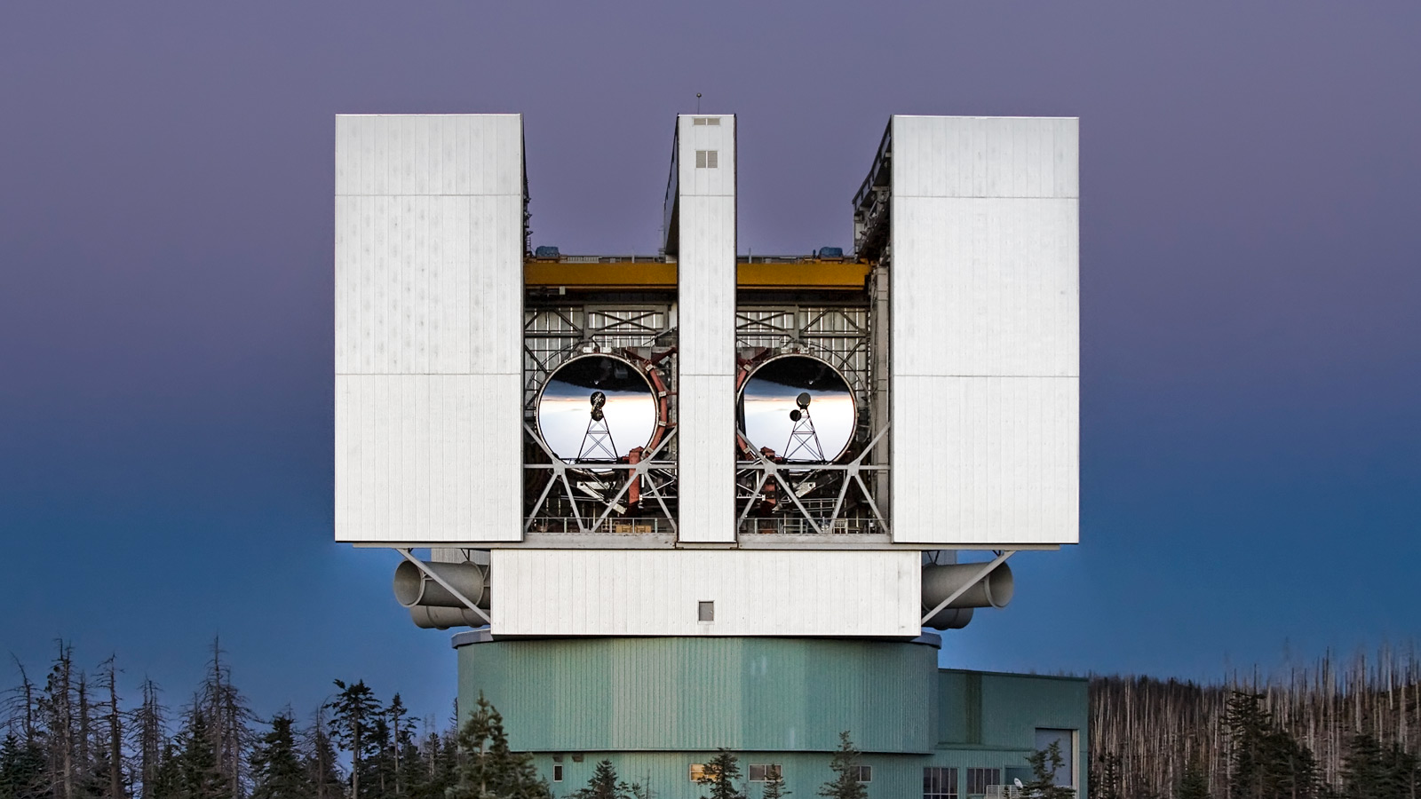
Наземні телескопи
Дзеркала на одному кріпленні
LARGE BINOCULAR TELESCOPE
штат Аризона (США), Італія та США
Діаметр – 8,4 м

Slide 10
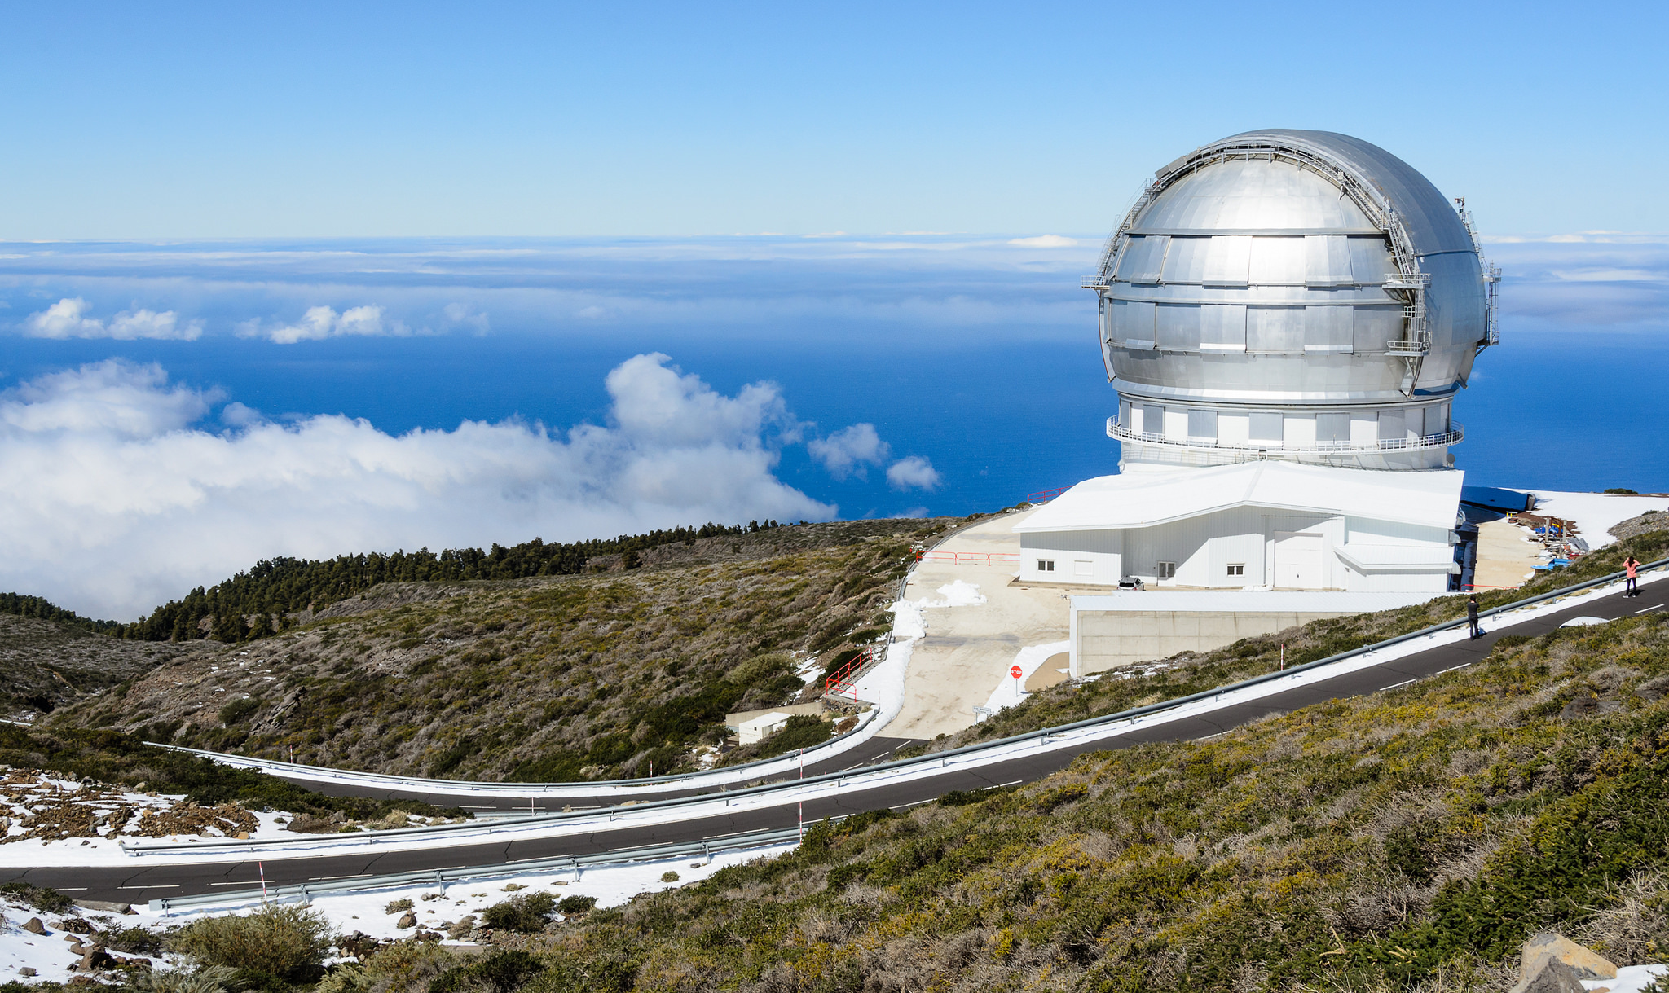
Наземні телескопи
Сегментоване дзеркало
Gran Telescopio, вулкан Пік, Канарські острови, Іспанія
Діаметр – 10,4 м

Slide 11
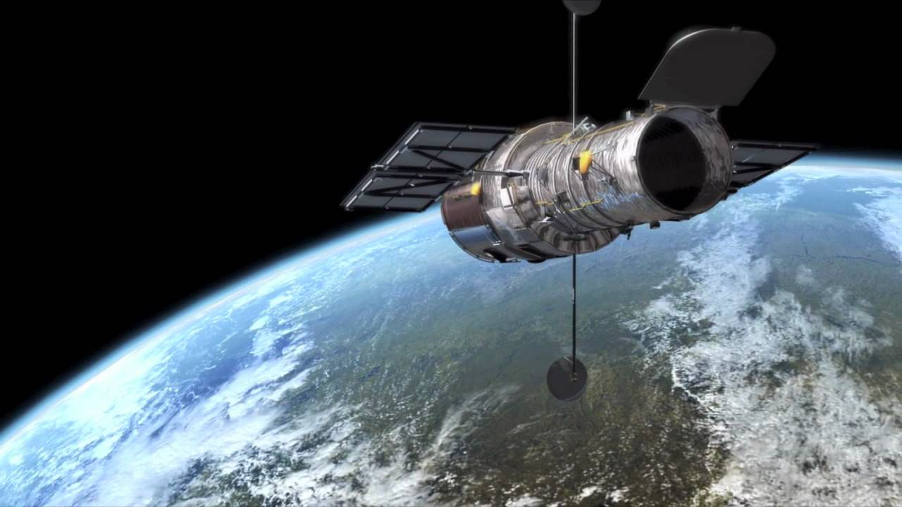
Космічна ера
Чому космічні спостереження мають перевагу перед земними?
Коли розпочалася космічна ера ?

Slide 12
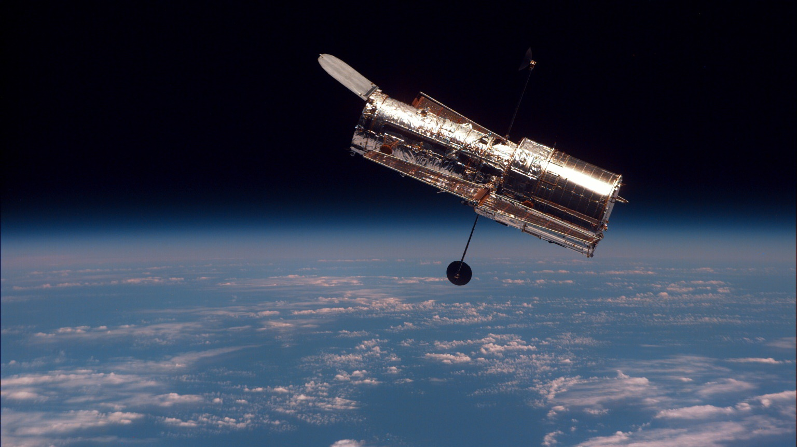
Космічні телескопи
ТЕЛЕСКОП «ГАББЛ»
NASA і ЄКА (європейське космічне агенство), 1990 р.
Найбільша запущена у ХХ ст. багатоцільова орбітальна обсерваторія

Slide 13
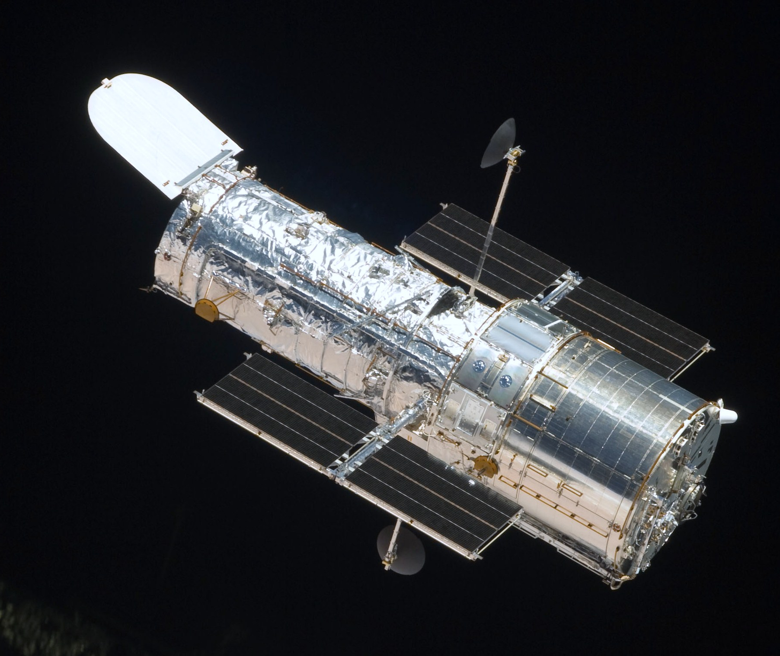
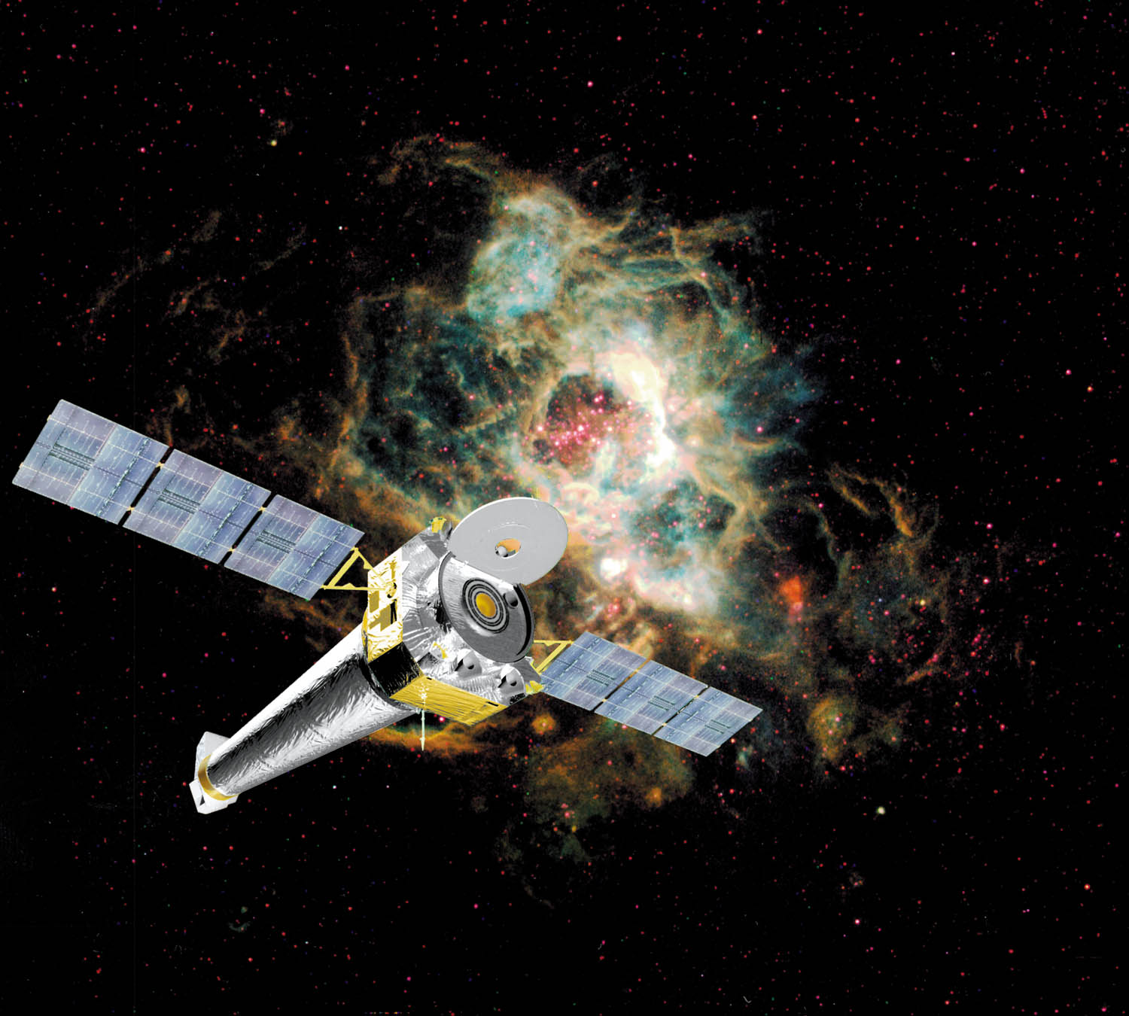
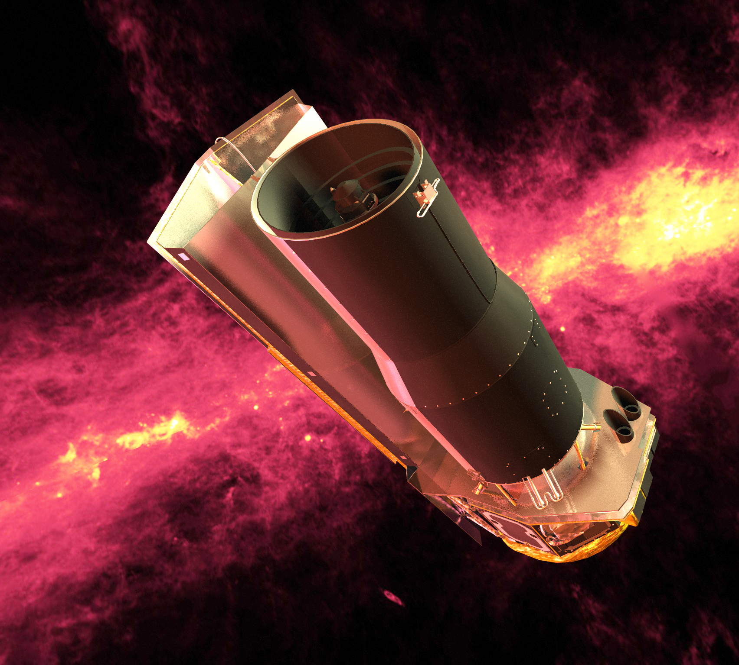
«Великі обсерваторії»
Гамма телескоп «Комптон»
Рентгенівський телескоп «Чандра»
Інфрачервоний телескоп «Спітцер»

Slide 14
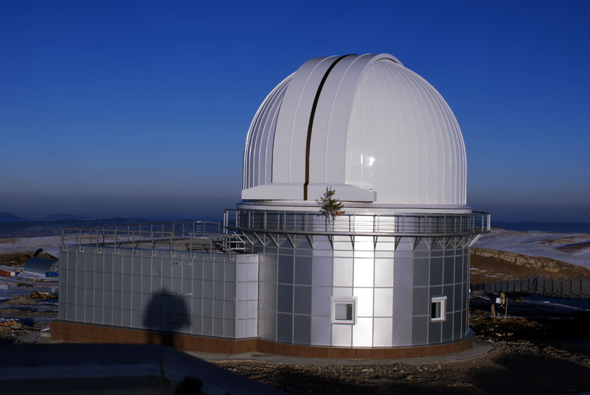
Астрономічні обсерваторії
АСТРОНОМІЧНА ОБСЕРВАТОРІЯ –
це науковий центр, де за допомогою телескопів спостерігають небесні об’єкти

Slide 15
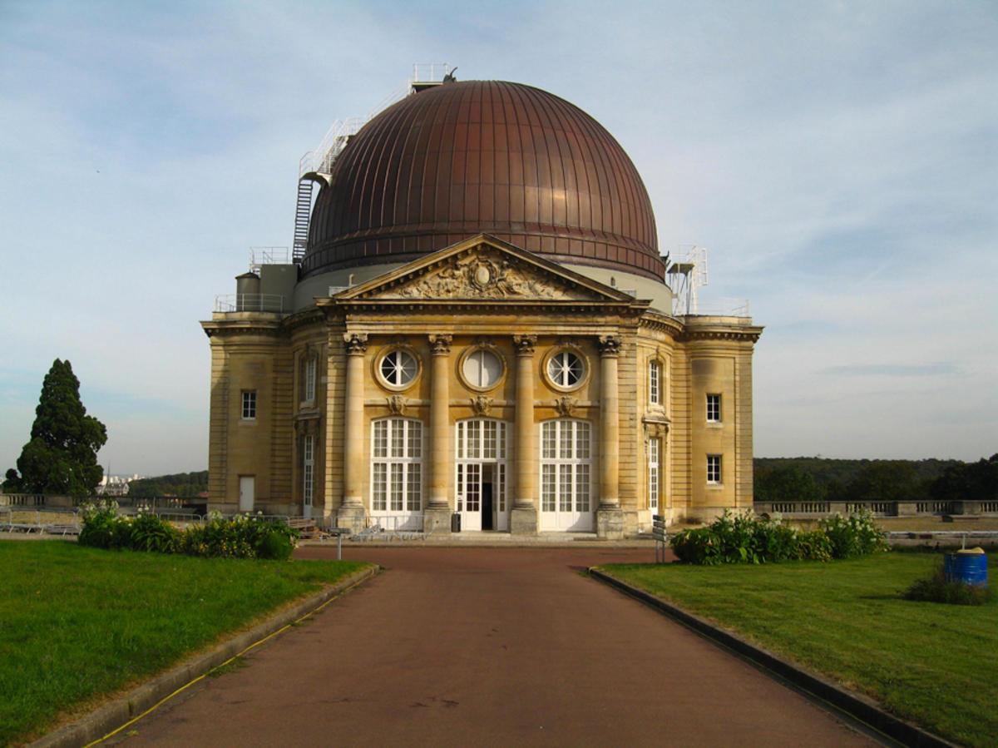
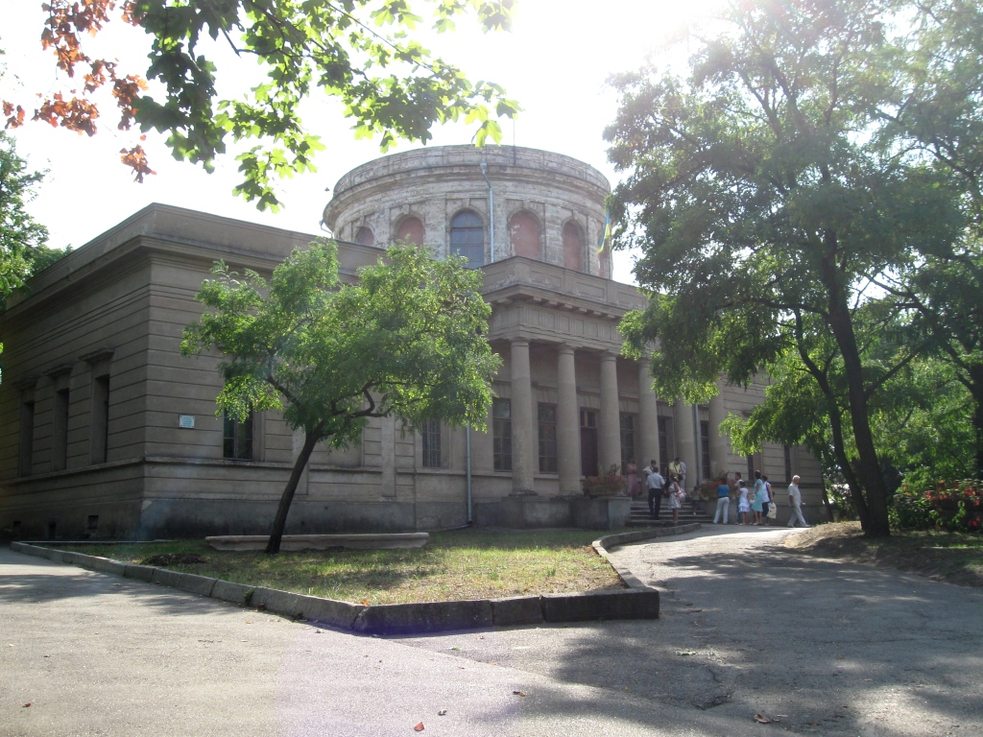
Перші обсерваторії
Паризька, 1671
Миколаївська, 1821
Зараз їх кількість перевищує 400

Slide 16
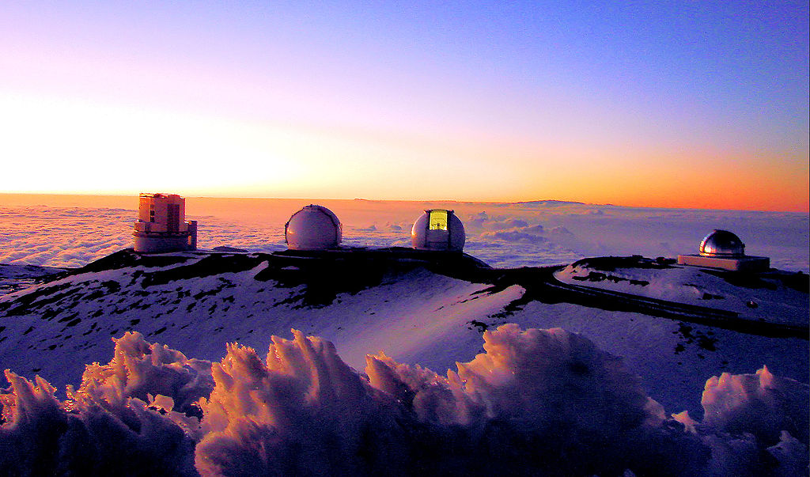
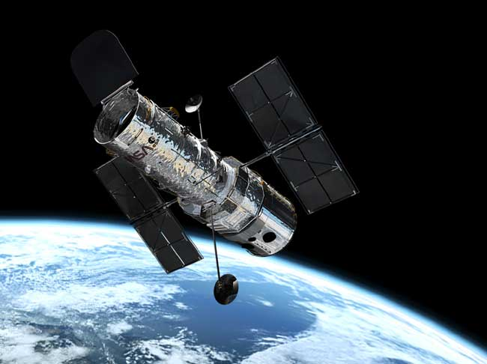
Дзеркальні телескопи (рефлектори)
Наземні
Орбітальні

Slide 17
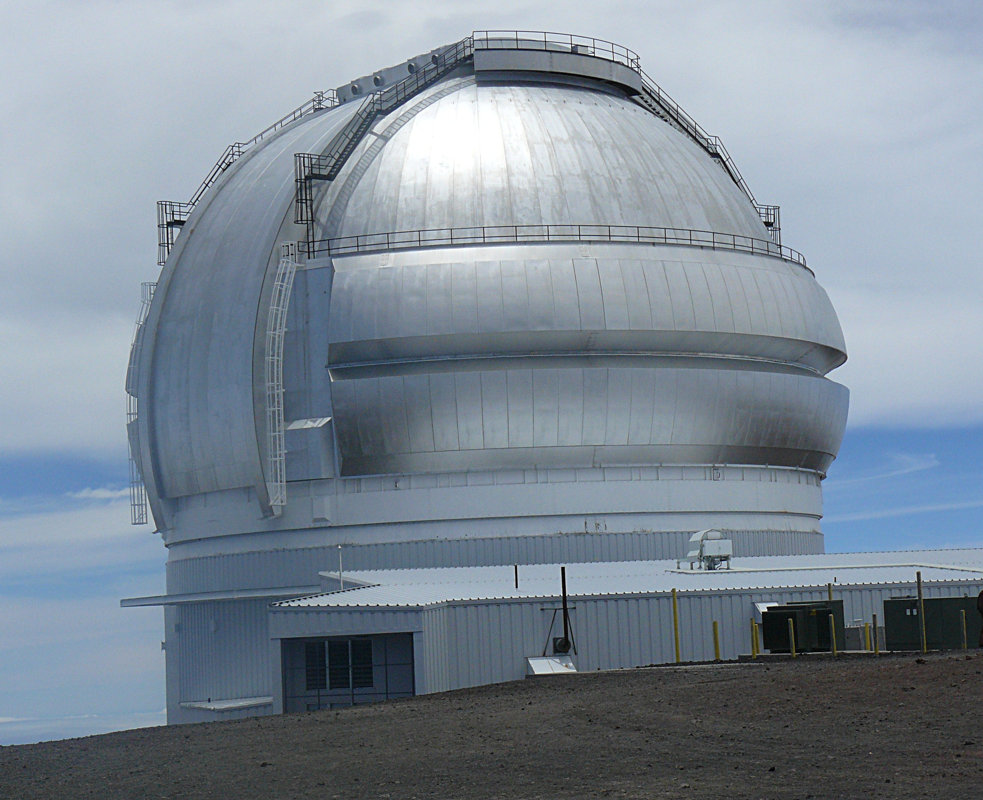
Найбільші обсерваторії
Північний Близнюк
Восьмиметровий інфрачервоний телескоп на вершині заснулого вулкану Мауна-Кеа, Гаваї
Південний Близнюк
Восьмиметровий інфрачервоний телескоп на висоті 2740 м в Андах
Джеміні (Близнюки),
США та Чилі

Slide 18
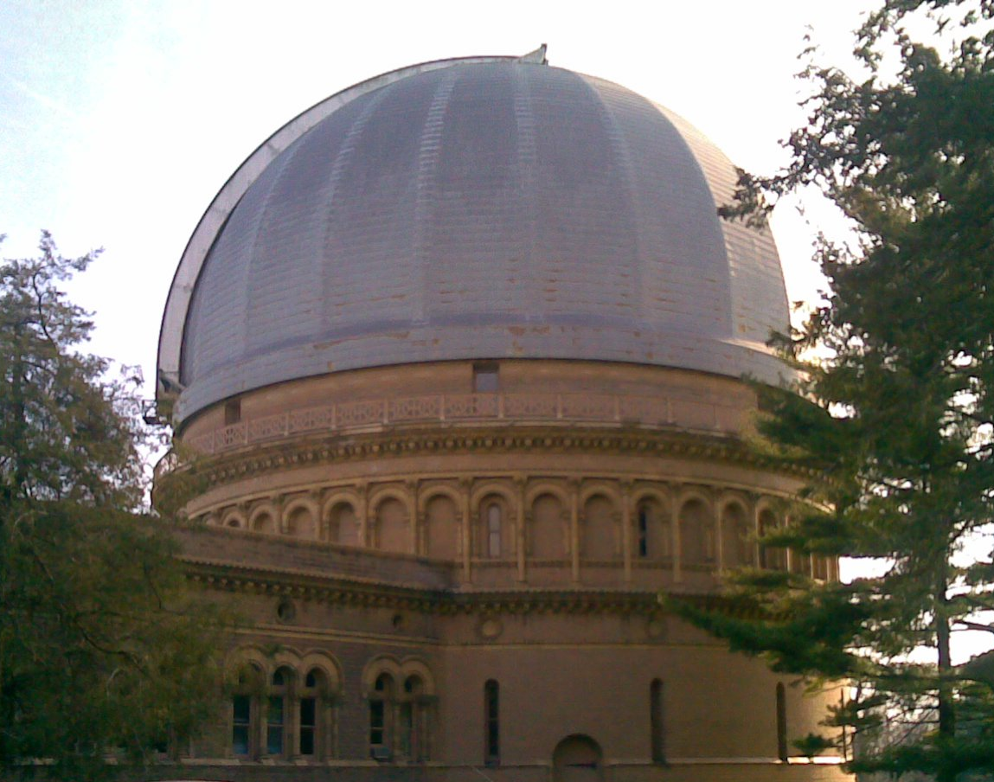
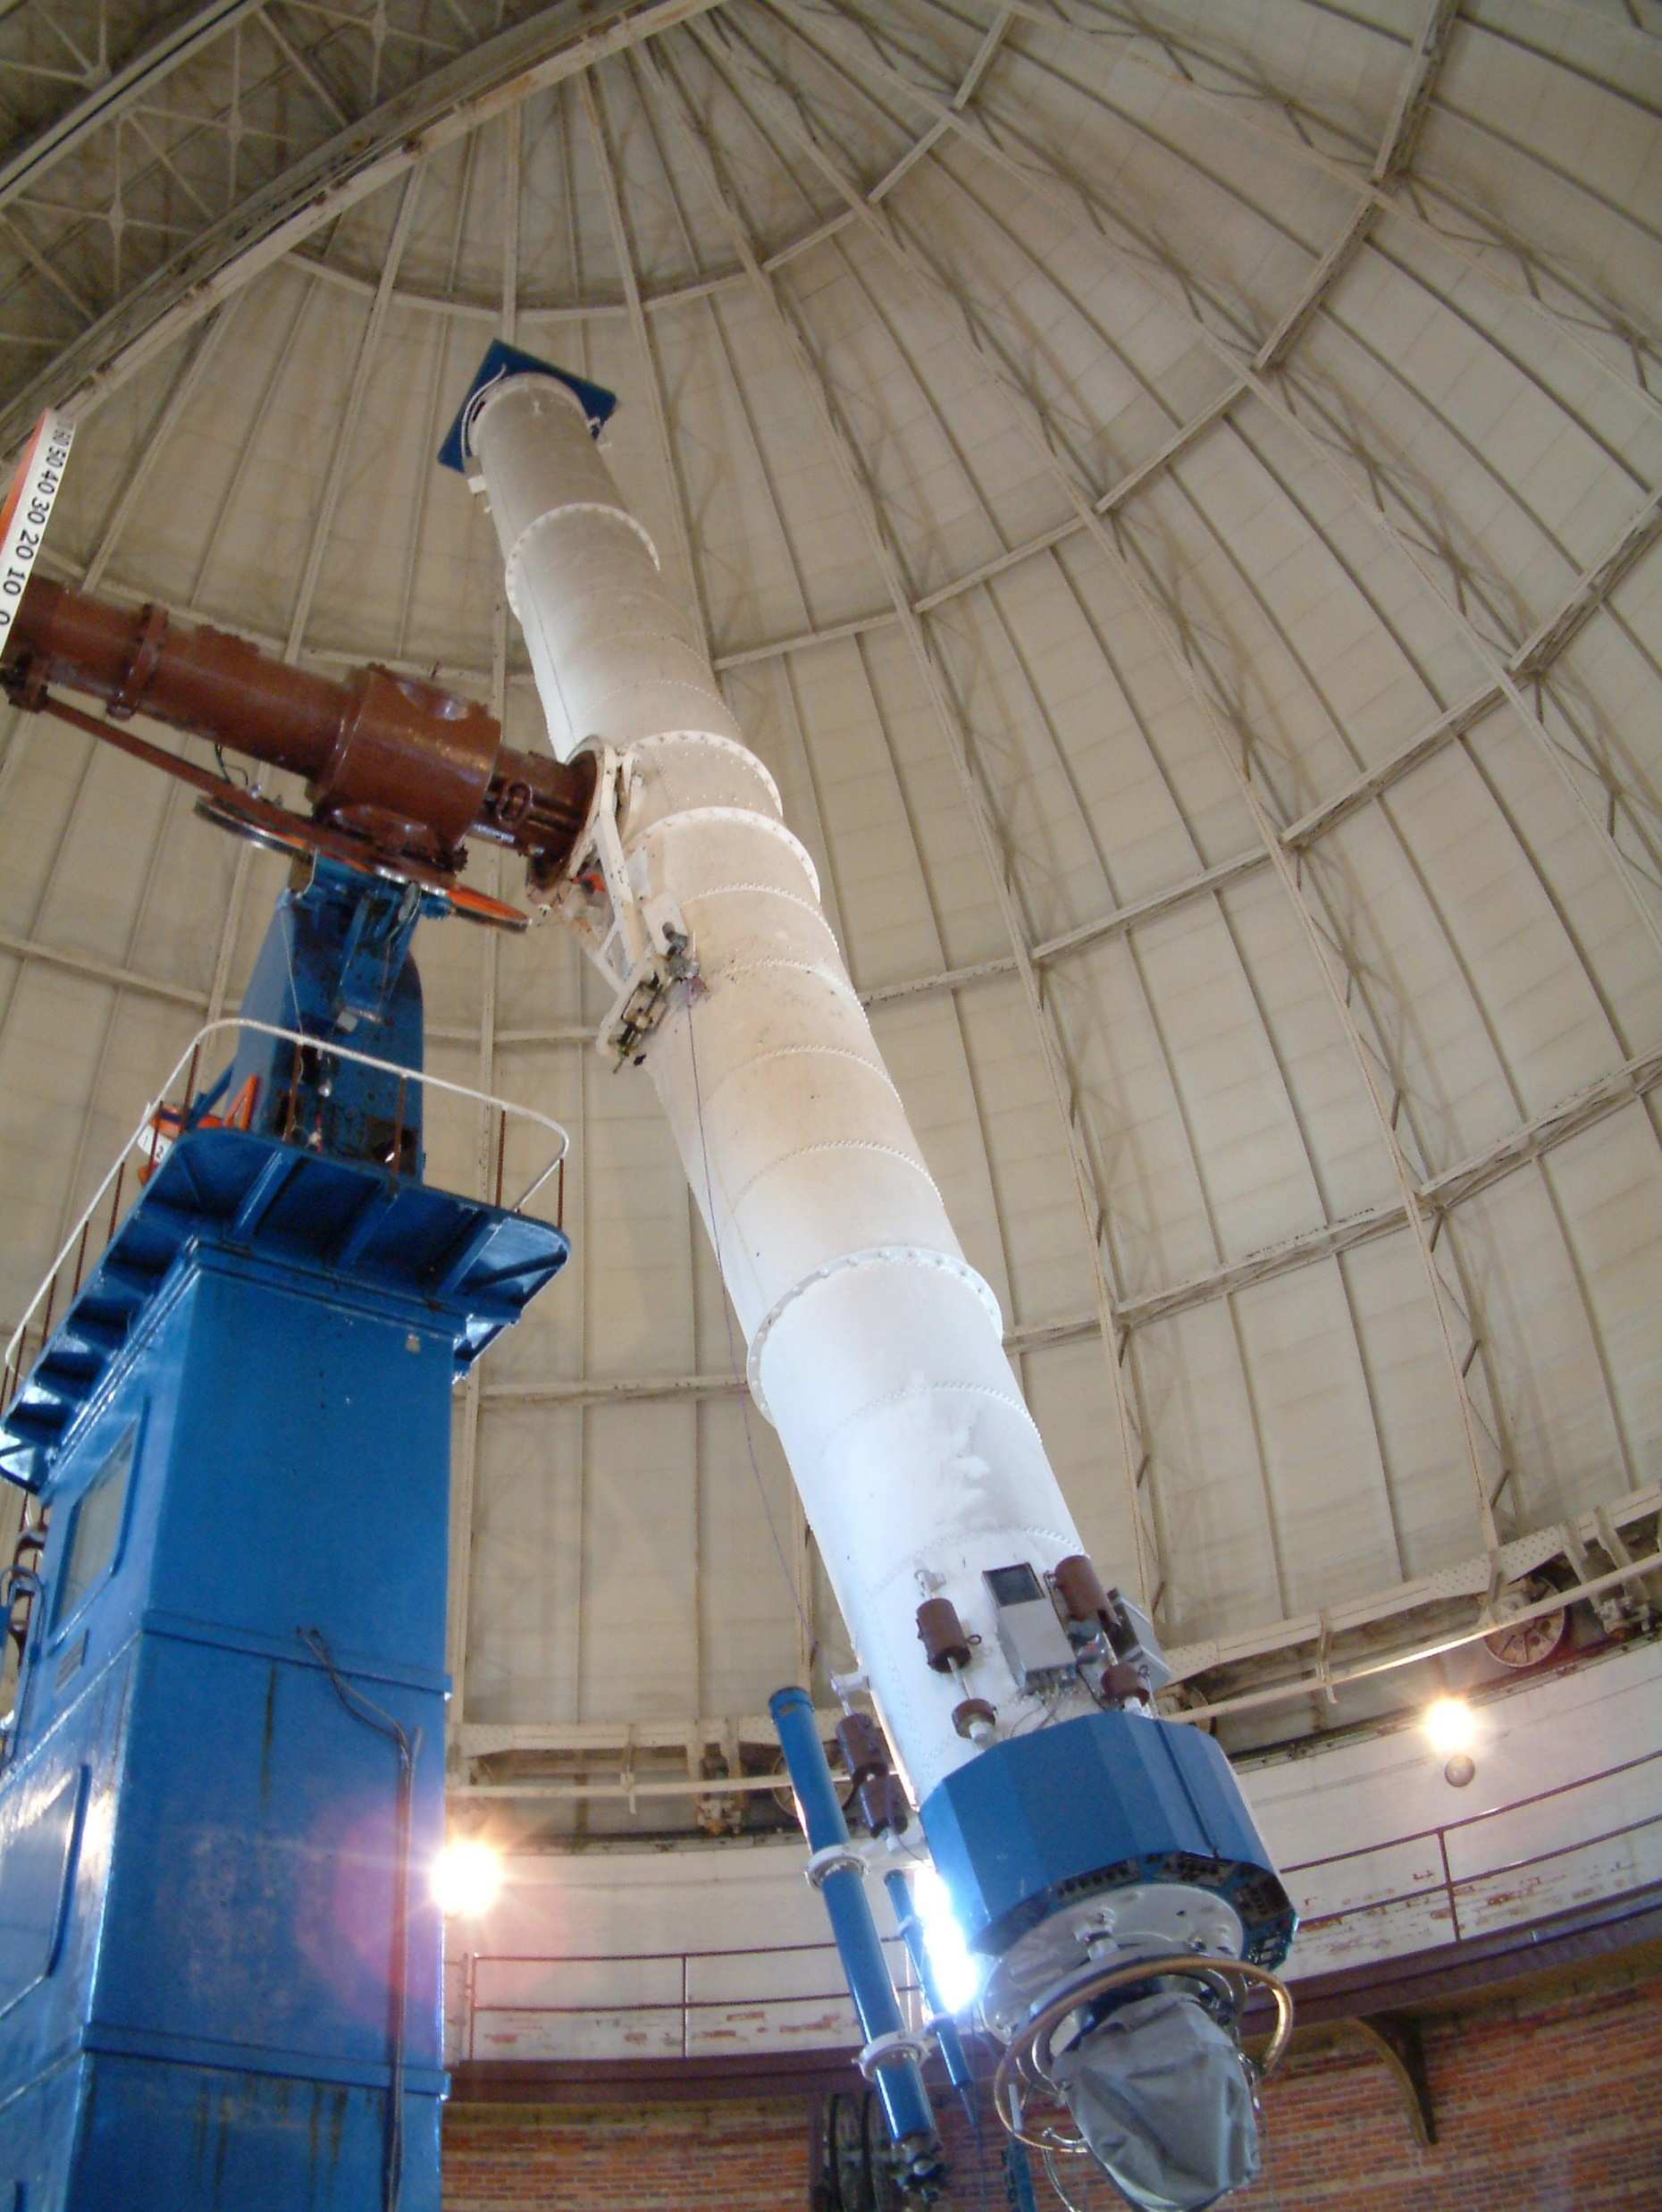
Найбільші обсерваторії
Найбільший телескоп-рефрактор у світі із діаметром головної лінзи 102 см (40 дюймів)
Єркська обсерваторія,
Чикаго, США

Slide 19
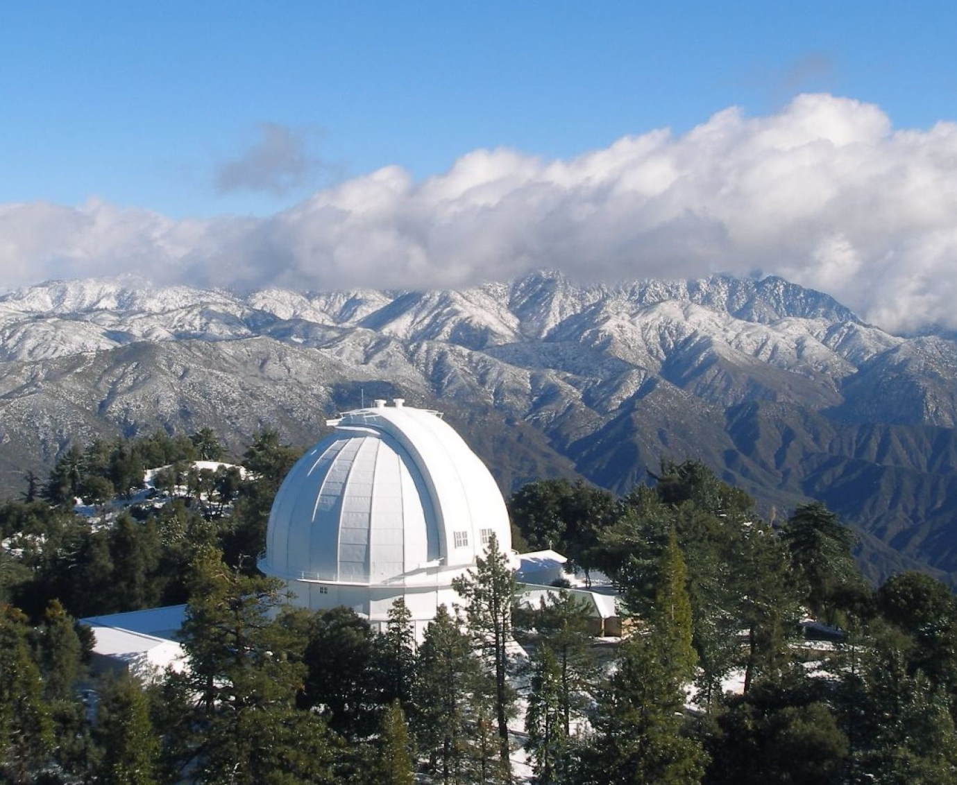
Найбільші обсерваторії
Обсерваторія на горі Вільсон, на північний захід від Лос-Анджелеса, Каліфорнія
Маунт-Вілсон,
США

Slide 20
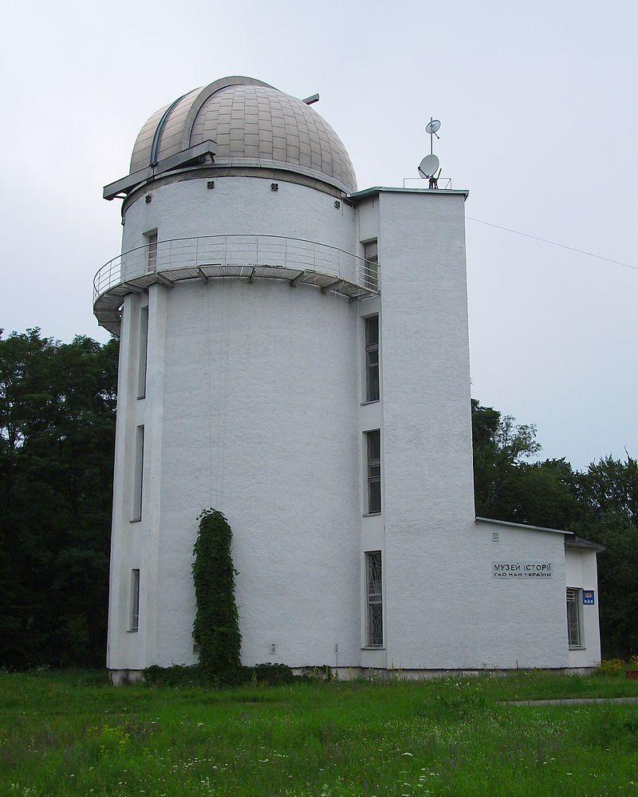
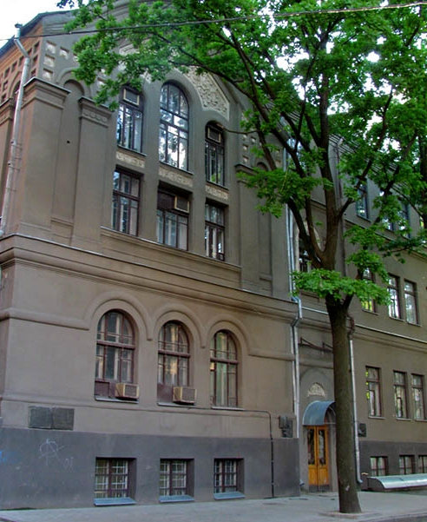
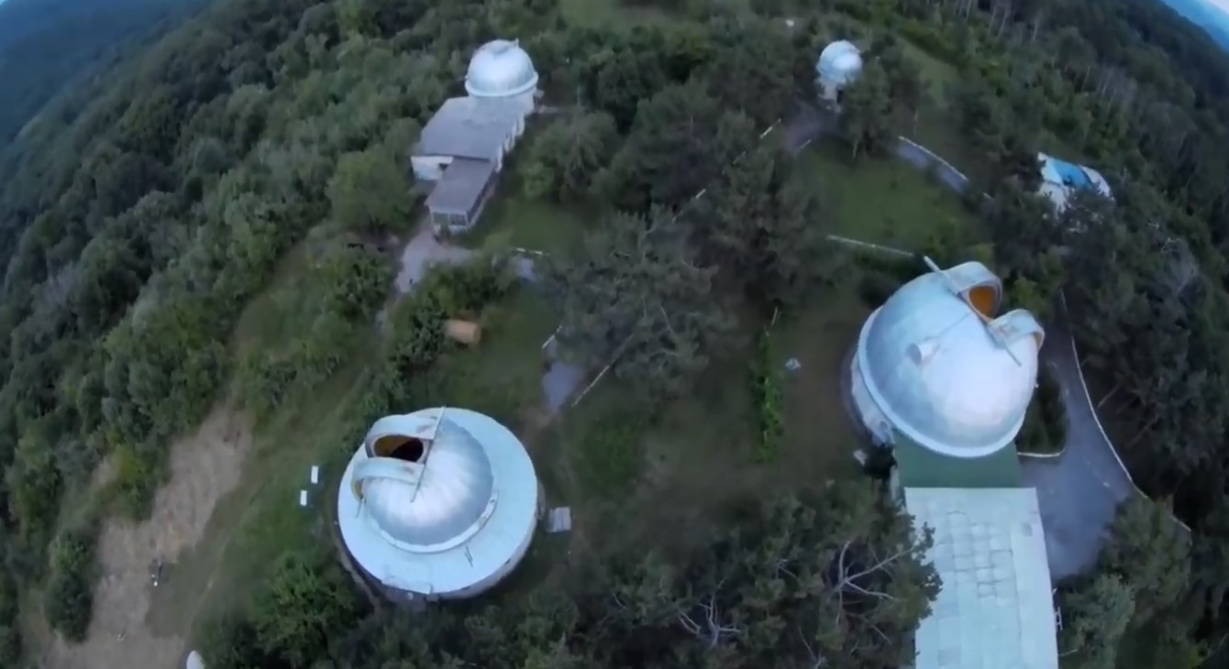
Обсерваторії України
В Україні працює 7 обсерваторій
Головна астрономічна обсерваторія НАН України
Харківський інститут радіоастрономії
Кримська астрофізична обсерваторія

Slide 21
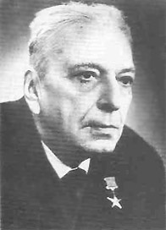
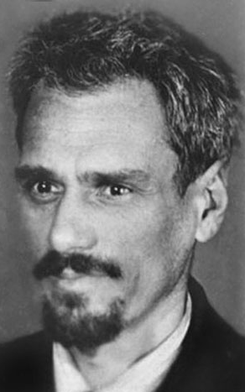
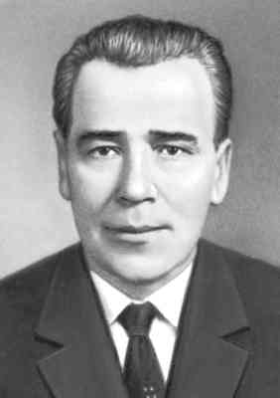
Українські астрономи
М. П. Барабашов (1894 – 1971)
Ю. М. Кондратюк (1897-1942)
М. К. Янгель (1911-1971)
Створені перші космічні апарати за їхнью участю

Slide 22
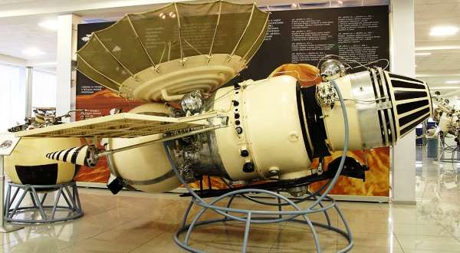
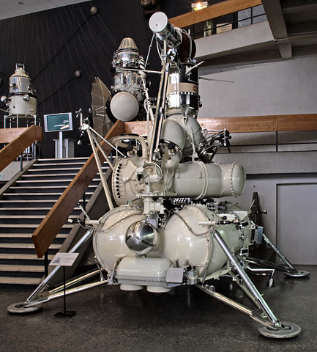
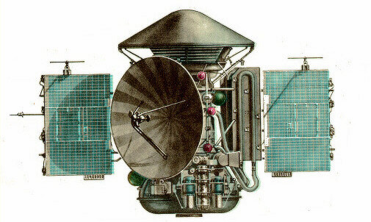
Внесок українських вчених
АМС «Венера»
АМС «Марс»
АМС «Луна»

Slide 23
Поміркуємо
1. Які досягнення науки, техніки та новітні технології допомогли побудувати та використовувати сучасні космічні та наземні телескопи?
2. Які космічні телескопи ви знаєте. Які з них входять до серії «Великі телескопи»?
3. Яка обсерваторія вважається найстарішою у світі?

Slide 24
Поміркуємо
4. Що ви знаєте про найбільші сучасні обсерваторії: Джеміні, Єрська та Маунт-Вілсонівська
5. Які обсерваторії працюють в Україні? Який внесок українських вчених у дослідженні Всесвіту
6. Чому сучасні наземні астрономічні обсерваторії як правило, розміщують високо в горах?

Slide 25
Рефлексія
▪ На уроці я зрозумів …
▪ На уроці найцікавішим було …
▪ На уроці мені було найважче …
▪ У мене виникло запитання …
▪ На наступний урок я хотів би …

Slide 26
Домашнє завдання
Прочитати тема 2, пункт 3 (С. 39-42),
Контрольні запитання С. 42
Завдання для дискусії та спостереження (С.39)
Інтерактивне навчання С.29 та 42
Підготуватися до контрольної роботи (повторити тему 1 та 2)

